Slide 1
背 景
Background
图像
文本
语音
属性数据
欧几里德空间的数据，排列整齐

Slide 2

存在的挑战：
1、不规则域：网络结构不确定，很难运用一些基本的数学运算（如CNN）
2、不同的结构和任务：加权、符号问题；结点分类、图分类、图生成。
3、可扩展性和并行化：结点数量大且相互关联，需要整体建模。
2019阿里巴巴达摩院：超大规模图神经网络系统将赋予机器常识

Slide 3
浅谈 图神经网络算法模型
汇报人：钟裕滨 2019.9.26

Slide 4
01
图的定义
Definition of graph
目录
CONTENT
02
图结点嵌入
Graph node embedding
03
图神经网络
Graph neural network
04
图的应用
Application of graph

Slide 5
第一部分
图的定义

Slide 6
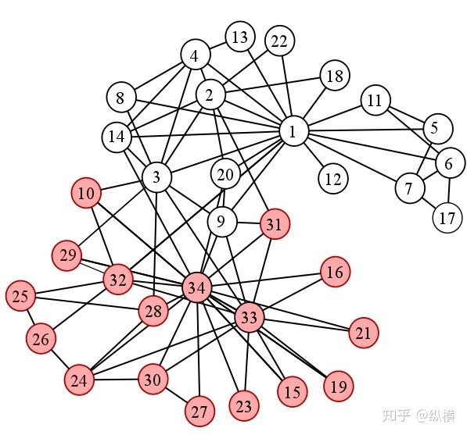
图的定义
Definition of graph
数学表示与处理？
图的组成：
结点（node）
边（edge）
图的表示：
G = （V，E）
其中，V为顶点集合，E为边集合
结点分类、结点预测、边预测？

Slide 7
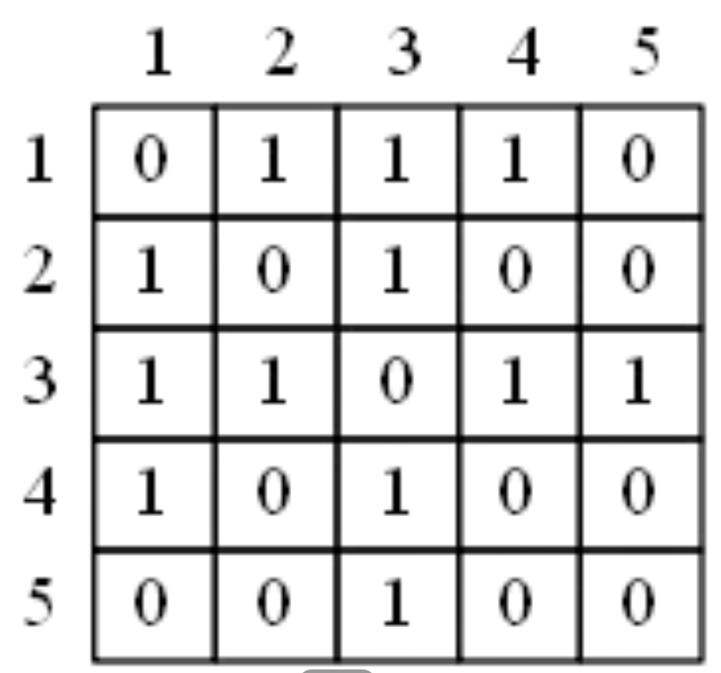
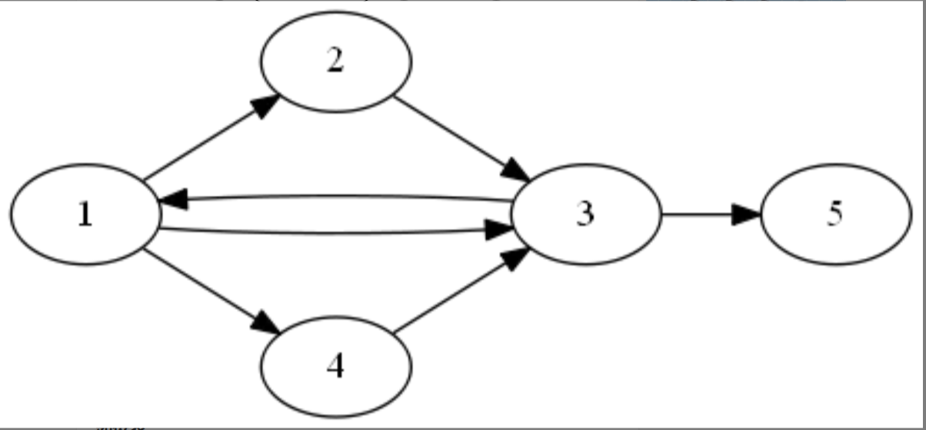
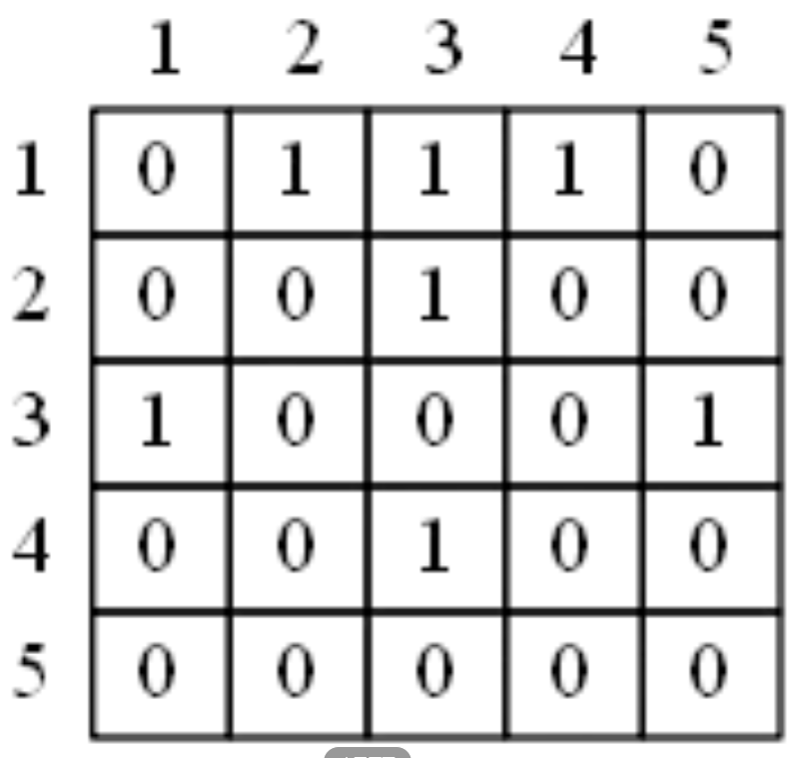
图的定义
Definition of graph
无向图
邻接矩阵Au,v
有向图
顶点的度(degree)：和该顶点相关联的边数

Slide 8
如何将图结构信息结合起来用于训练？

Slide 9
第二部分
图结点嵌入

Slide 10
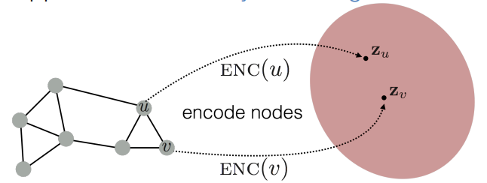
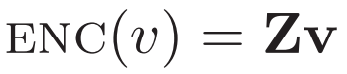
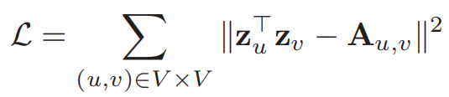
图结点嵌入
Graph node embedding
一般步骤：
1、定义一个 结点映射函数ENC(v)
2、定义一个 映射损失函数L
3、利用损失函数L更新F(v)参数
缺点：只考虑了最邻近的结点
缺点：时间复杂度O(n2)
缺点：参数空间复杂度O(n)

Slide 11
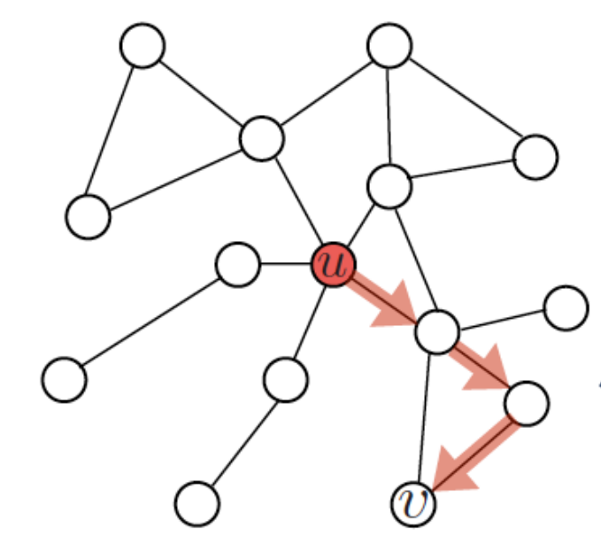
图结点嵌入
Graph node embedding
随机游走
1、模型刻画能力更强：考虑到离 根结点 较远的其他层次数据
2、高效：增加采样，不需考虑到所有的结点路径，减少计算复杂度与模型复杂度
3、灵活：可以采取不同的随机策略，满足不同场景对临近结点依赖不同的条件

Slide 12
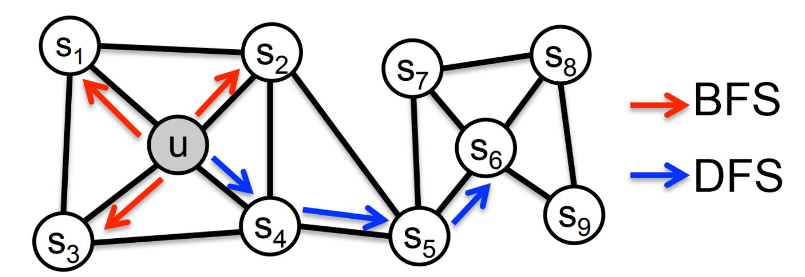
图结点嵌入
Graph node embedding
游走策略：定义两个概率p和q，分别控制游走过程中临近点的概率
BFS
距离出发点u更近的点概率p较大
DFS
距离出发点u更远的点概率q较大
结合两个概率p和q，可以控制随机游走路线的远近（node2vec）

Slide 13
图结点嵌入
Graph node embedding
产生大量的序列，像极了文本数据
利用word2vec的思路，可以获得较好的结点嵌入表示（DeepWalk）
图结构数据变为结点向量表示，转化为结构化数据，之后可以为所欲为了
BFS
距离出发点u更近的点概率p较大
DFS
距离出发点u更远的点概率q较大
优点：适合大规模图的训练，计算的时间复杂度为O（log | V |）
缺点：1、缺乏泛化能力，当有新的结点进入的时候，图需要重新计算
2、仅利用了边特征，并没能利用结点特征

Slide 14
如何利用结点特征？？？

Slide 15
第三部分
图神经网络

Slide 16
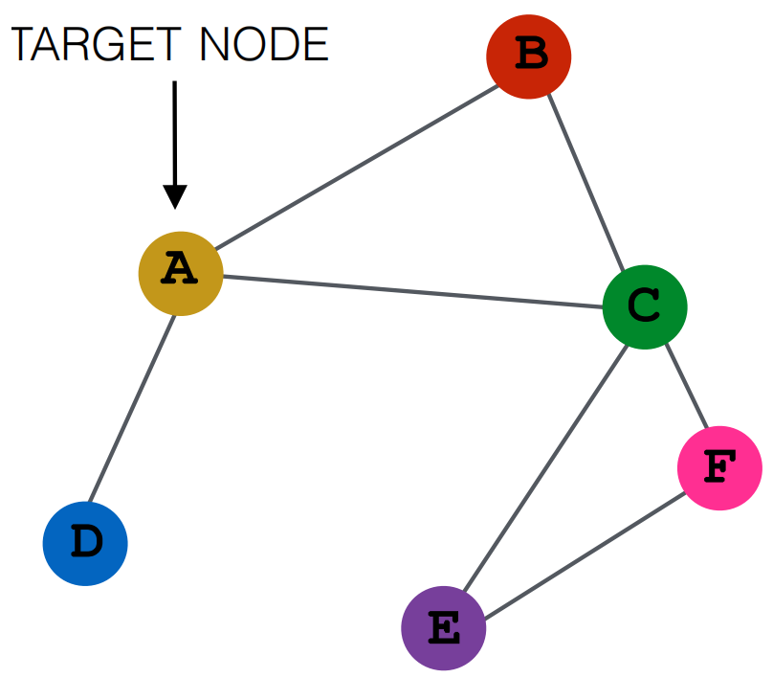
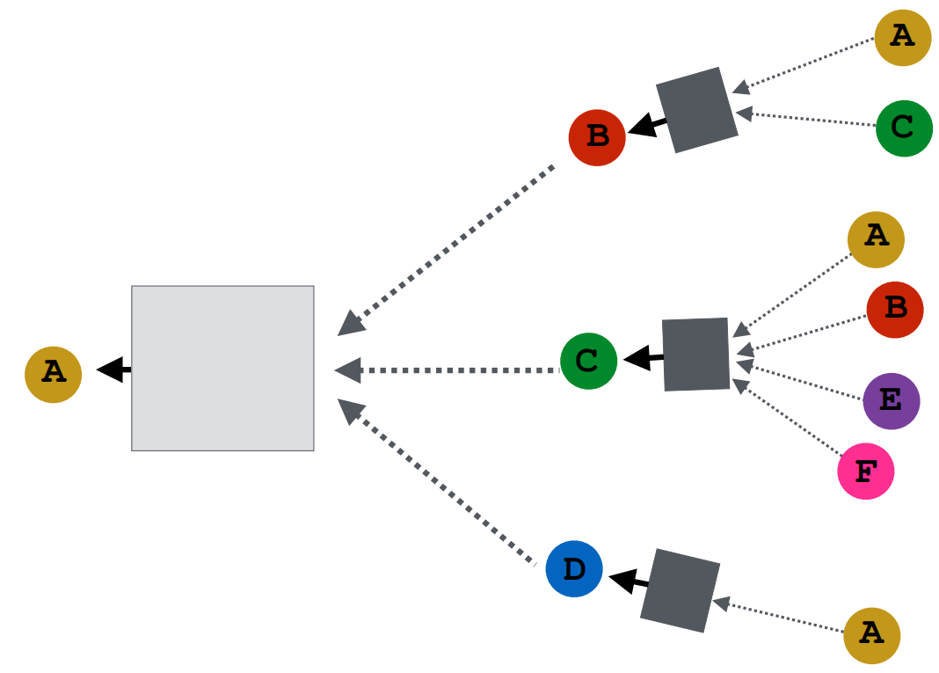
图神经网络
Graph neural network
利用 临近结点的特征 进行聚合，生成该结点新的向量
如何聚合？？？

Slide 17
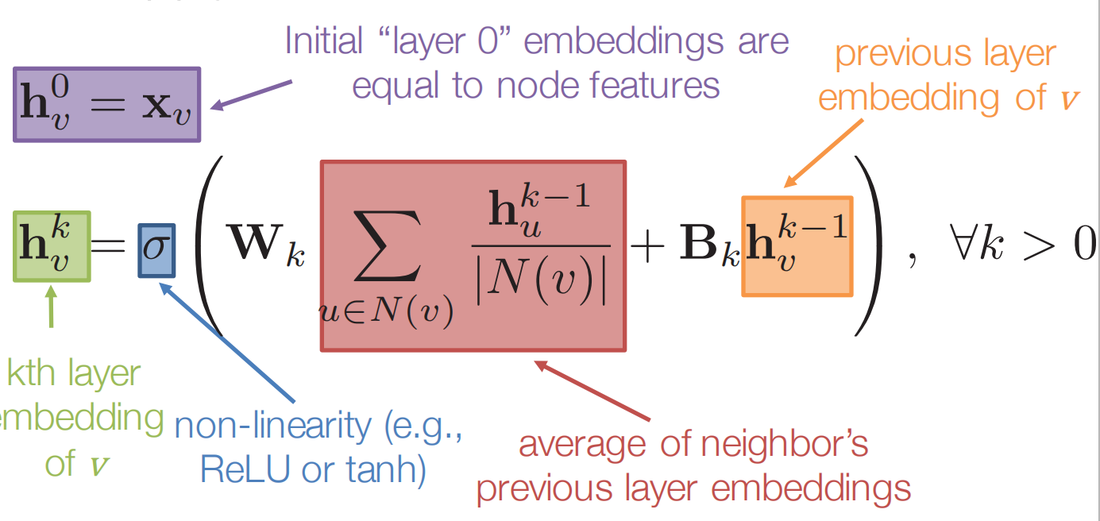
图神经网络
Graph neural network
利用 临近结点的特征 进行聚合，生成该结点新的向量
将最后的嵌入向量：z = h^{K} 输入到定义的损失函数（如监督学习的交叉熵、无监督学习的DeepWalk等），可更新聚合函数的W_{K}以及B_{K}

Slide 18
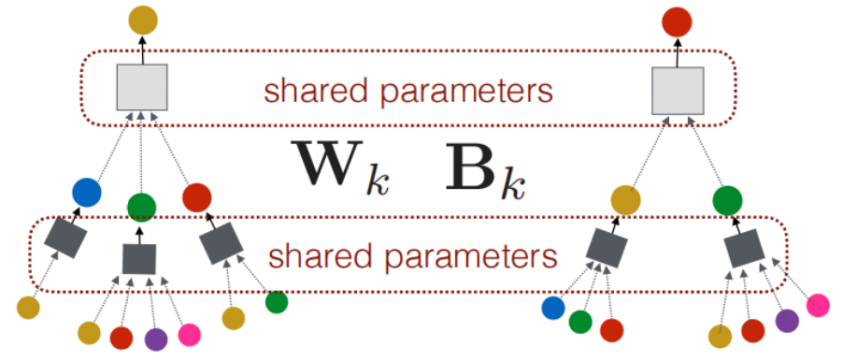
图神经网络
Graph neural network
同一层次结点 聚合过程 参数共享
优点：1、极大的减少了参数量
2、对于新添加的结点，也可以生成向量hv，可适用于动态图

Slide 19
有没有复杂点的？？？

Slide 20
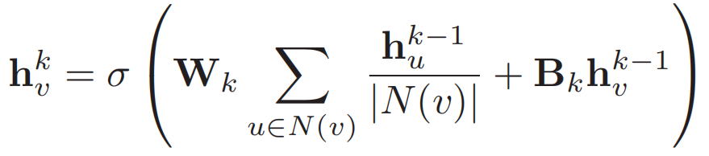
图神经网络
Graph neural network
采取更灵活的聚合方式，同时能够为新增节点快速生成embedding，而无需额外训练过程
Graphsage：

Slide 21
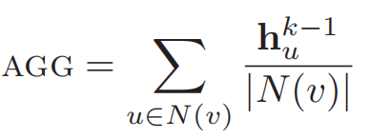
图神经网络
Graph neural network
Pool
相邻结点按池化规则输出
Mean
LSTM
相邻结点向量求平均
对相邻结点进行排序
将序列放进LSTM的cell训练输出

Slide 22
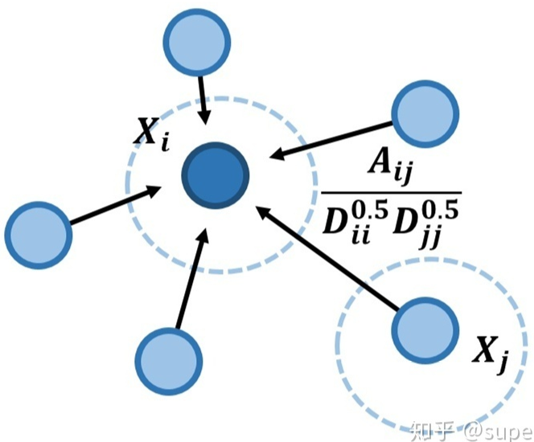
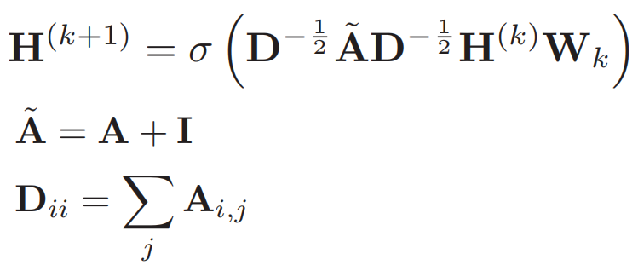
图神经网络
Graph neural network
为了利用图结点上的空间信息，引入卷积操作（GCN）
01
数学上，时域上的卷积等于频域上的乘积
02
图可做拉普拉斯变换及其逆变换
优点：考虑了空间拓扑信息，且W_{k}的维度可调节
缺点：同阶的邻域上分配给不同的邻居的权重是完全相同
须对整个图进行构造，有新增结点，则需重新训练

Slide 23
图神经网络
Graph neural network
通常GCN与Graphsage只有2~3层深度（K值）
01
过拟合
02
梯度消失
03
梯度爆炸

Slide 24
如何将图网络层数加深？？？

Slide 25
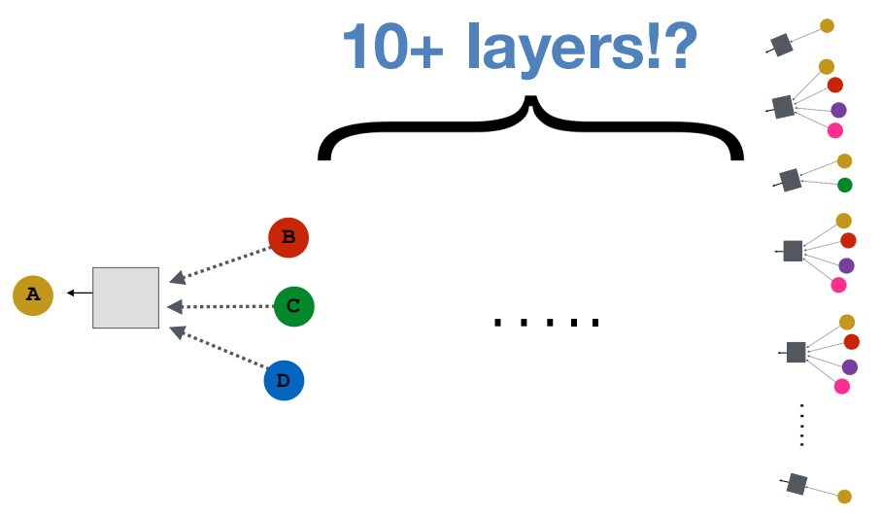
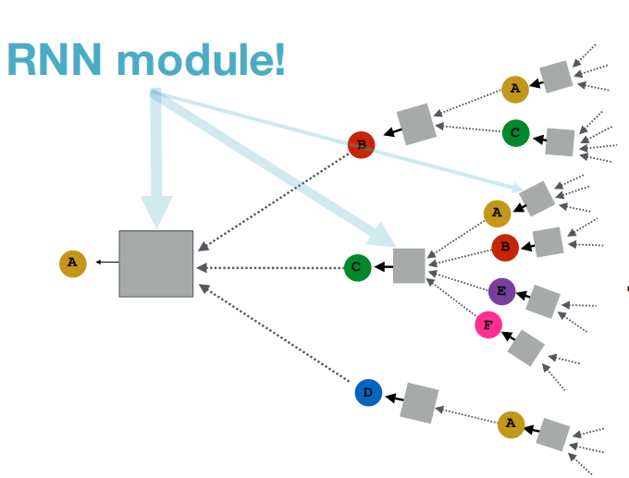
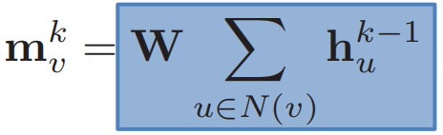
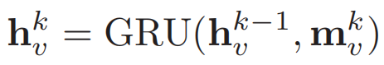
图神经网络
Graph neural network
GGNN：使用 RNN的变种GRU 作为聚合函数
以克服梯度消失的现象
图网络深度可以超过20层，虽然一般真实世界有效影响一般少于7层
可将局部重要信息传递至图网络的所有结点

Slide 26
不同邻结点重要程度不同怎么办？？？

Slide 27
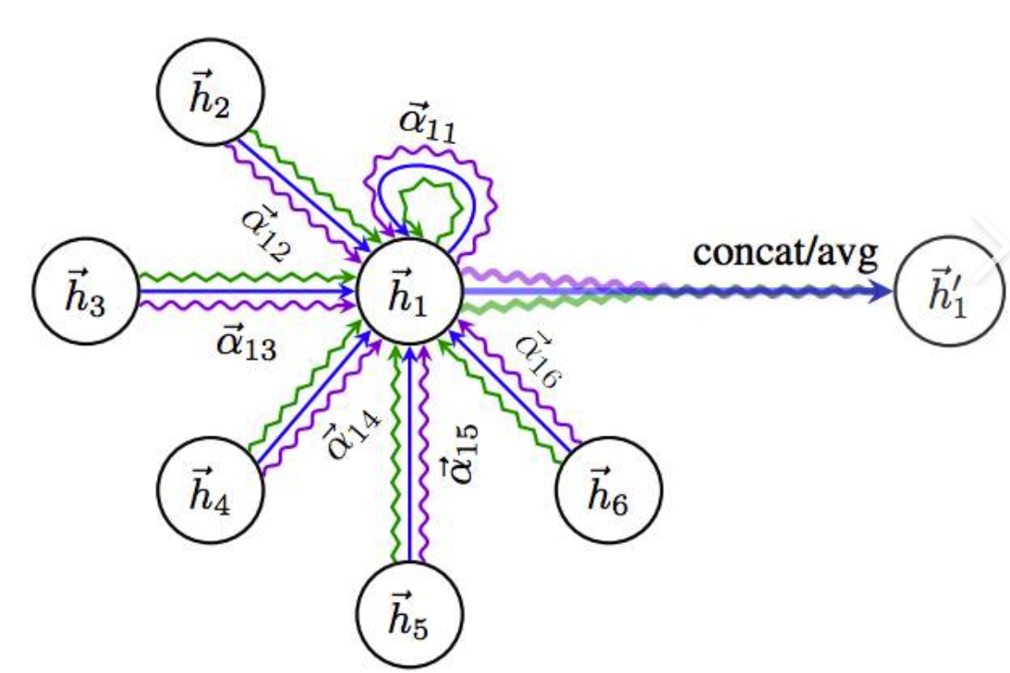
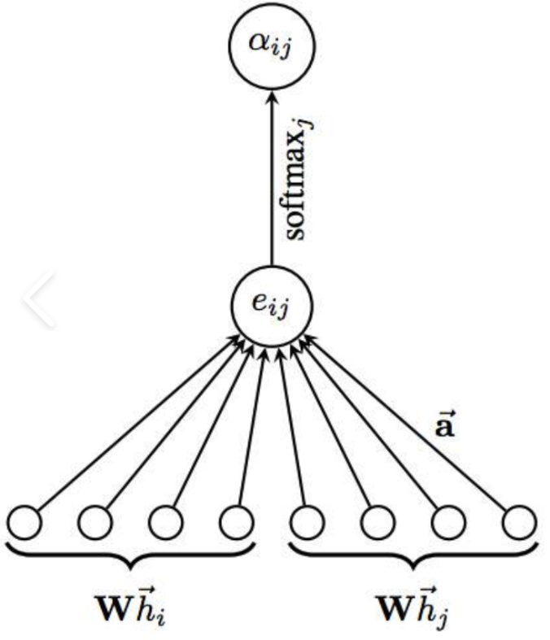
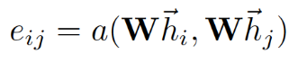
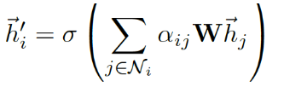
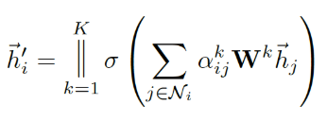
图神经网络
Graph neural network
GAT：给每条边加上权重
优点：1、引入注意力机制之后，只与相邻节点有关，不需整张图
2、模型具有更好的性能并且对于扰动更加鲁棒

Slide 28
图神经网络
Graph neural network
GNN
Graphsage
将结点特征与相邻结点简单相加，最终确定新的结点向量。
通过灵活的聚合函数，可以从不同角度上实现结点与相邻结点的向量嵌入，同时可对新增结点生成嵌入向量
GCN
GGNN
通过拉普拉斯变换及逆变换，实现在全图上的卷积操作，考虑了结点与邻结点的空间结构信息
针对图深度不够问题，利用GRU进行向量嵌入，最终可将图深度拓宽到20层
GAT
针对邻结点的重要性不同，引入注意力机制，为每个结点计算一个权重，并利用其进行向量嵌入。

Slide 29
第四部分
举个栗子

Slide 30
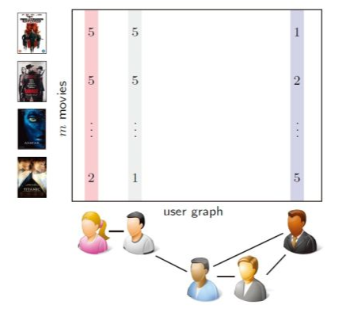
图结点嵌入
Graph node embedding
大规模社交网络推荐
将结点定义为“用户”
边定义为“用户行为”
解决问题如：
利用Graphsage训练一个归纳模型，可以推广到不可见的用户，并可能迁移到其他任务（用户分类、行为预测等）。
预测两个节点间是否会有边存在。

Slide 31
符合图结构的东西好少啊！

Slide 32
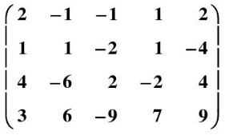
图结点嵌入
Graph node embedding
图片也可以转化为图网络进行操作
将所有像素点与周围相邻4个像素点进行连接，
可形成一张固定结点（像素点）的网络结构图！

Slide 33
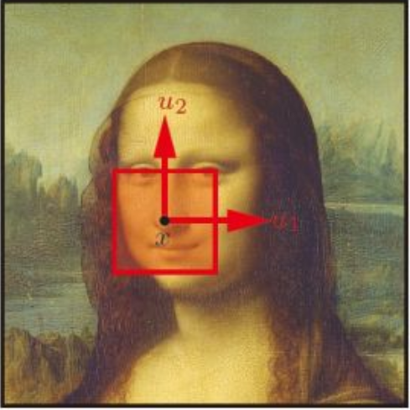
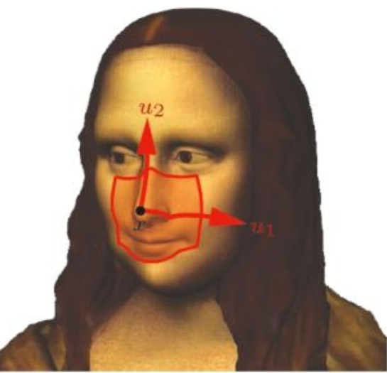
图神经网络
Graph neural network
三维图像上的图结构化操作
GCN可以按照三维流形的方向进行convolution

Slide 34
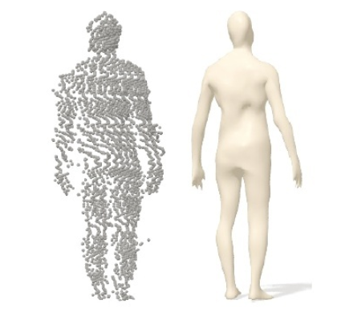
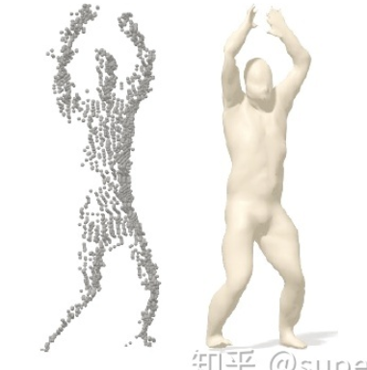
图神经网络
Graph neural network
三维图像上的图结构化操作
可以用于已知部分散点进行三维形状的补全、三维形状时空变化的预测

Slide 35
图像可以，那文本是不是也。。。

Slide 36
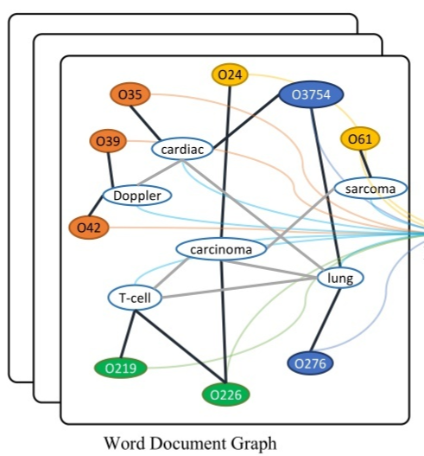
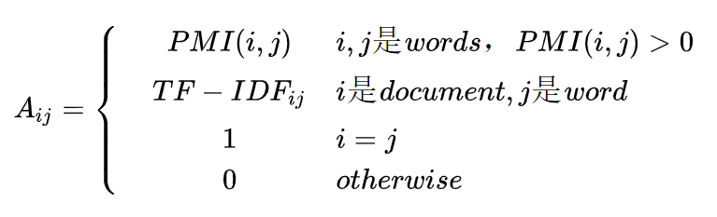
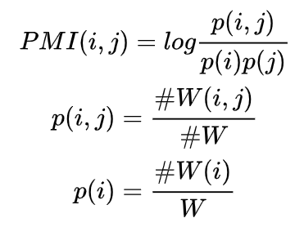
图结点嵌入
Graph node embedding
文本也可以转化为图网络进行文本分类（Text GCN）
1、将结点定义为“word”和“document”,
其邻接矩阵为：
#W(i)是在语料集上包含word i 的滑动窗口的个数， #W(i,j) 是包含word i和word j 的滑动窗口的个数，#W 是整体滑动窗口的个数。一个正的PMI值表示在语料中有高的语义相关性
https://arxiv.org/pdf/1809.05679.pdf

Slide 37
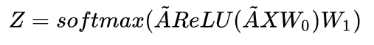
图结点嵌入
Graph node embedding
文本也可以转化为图网络进行文本分类（Text GCN）
1、将结点定义为“word”和“document”,
其邻接矩阵为：
2、利用两层GCN，其嵌入向量为：
3、用损失函数（如：交叉熵）更新参数
#W(i)是在语料集上包含word i 的滑动窗口的个数， #W(i,j) 是包含word i和word j 的滑动窗口的个数，#W 是整体滑动窗口的个数。一个正的PMI值表示在语料中有高的语义相关性
该模型在很多数据集上表现都为最优

Slide 38
万物皆图

Slide 39
感谢观看！

